Slide 1
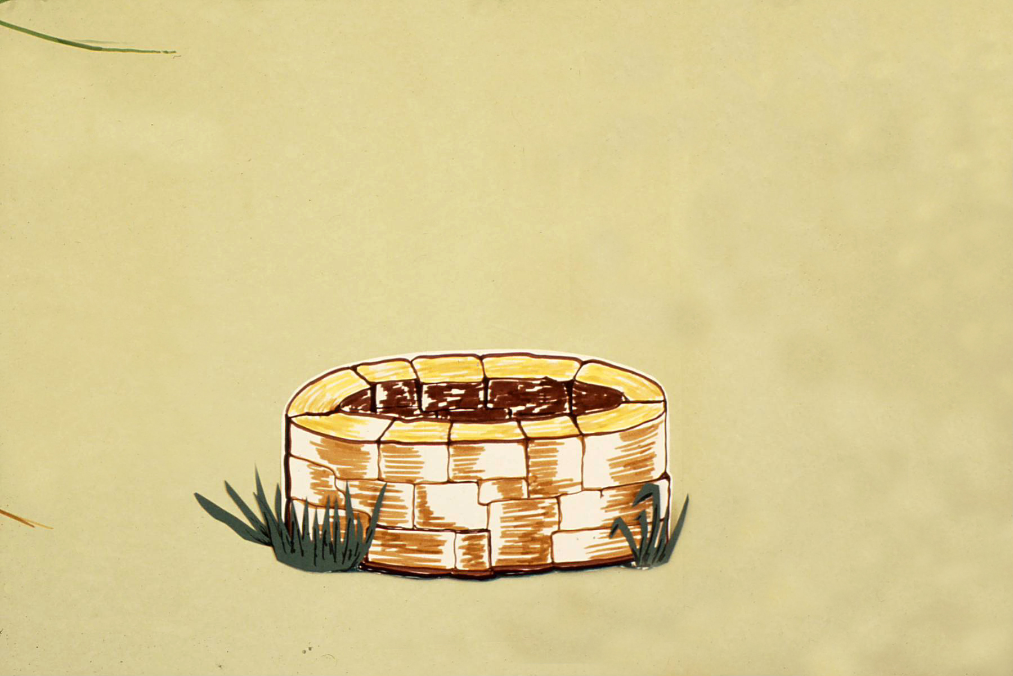
بئر يعقوب عمقها 32 م. ماءها بارد حتى في الصيف . هذه البئر هي احدى الأبار الموجودة على خط سير الأباء. ابراهيم اسحق ويعقوب... أولاد يعقوب الأثنا عشر الذين تكون منهم شعب الله المختار

Slide 2
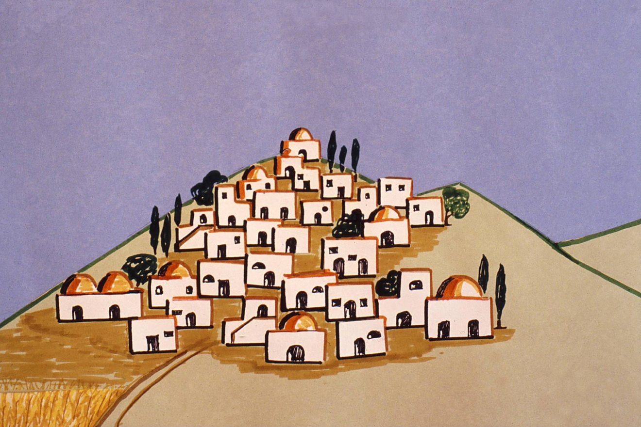
قرية سيخار ليست بعيدة من البئر يسكنها السامريون الذين ينبذهم ويحتقرهم الشعب اليهودي لأنهم يعبدون الأصنام

Slide 3
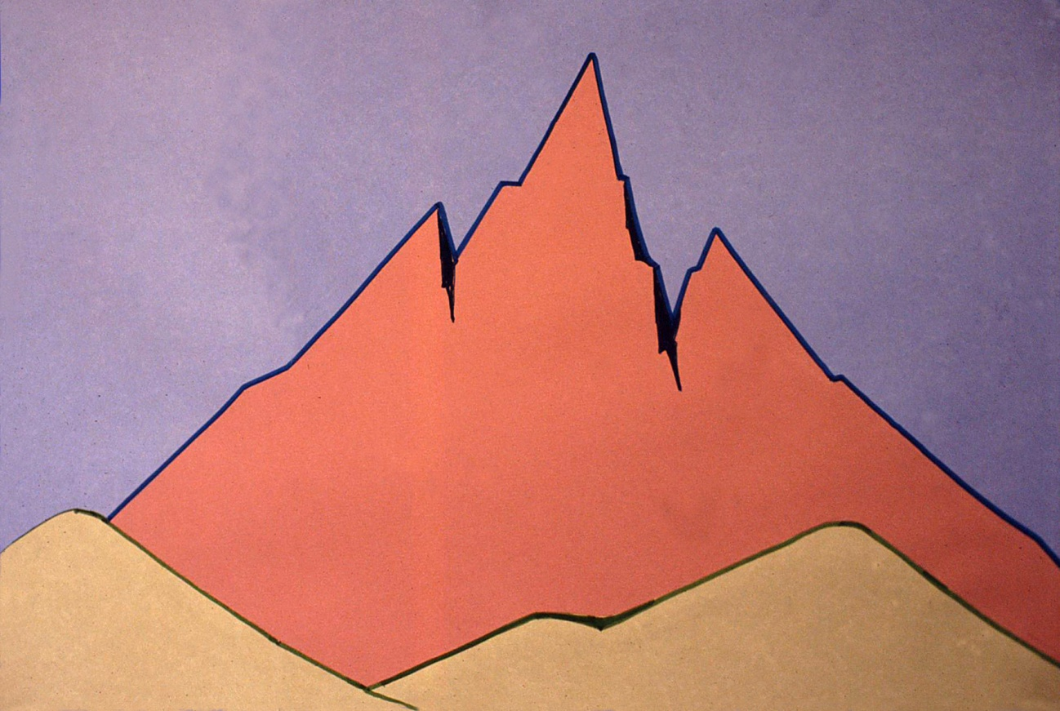
في المنطقة جبل , يدعى جبل جرَزّيم.في هذا الجبل , بنى السامريّون معبداً يعبدون الله فيه , وهذا المعبد ينافس هيكل اورشليم حيث يعبد اليهود الله.

Slide 4
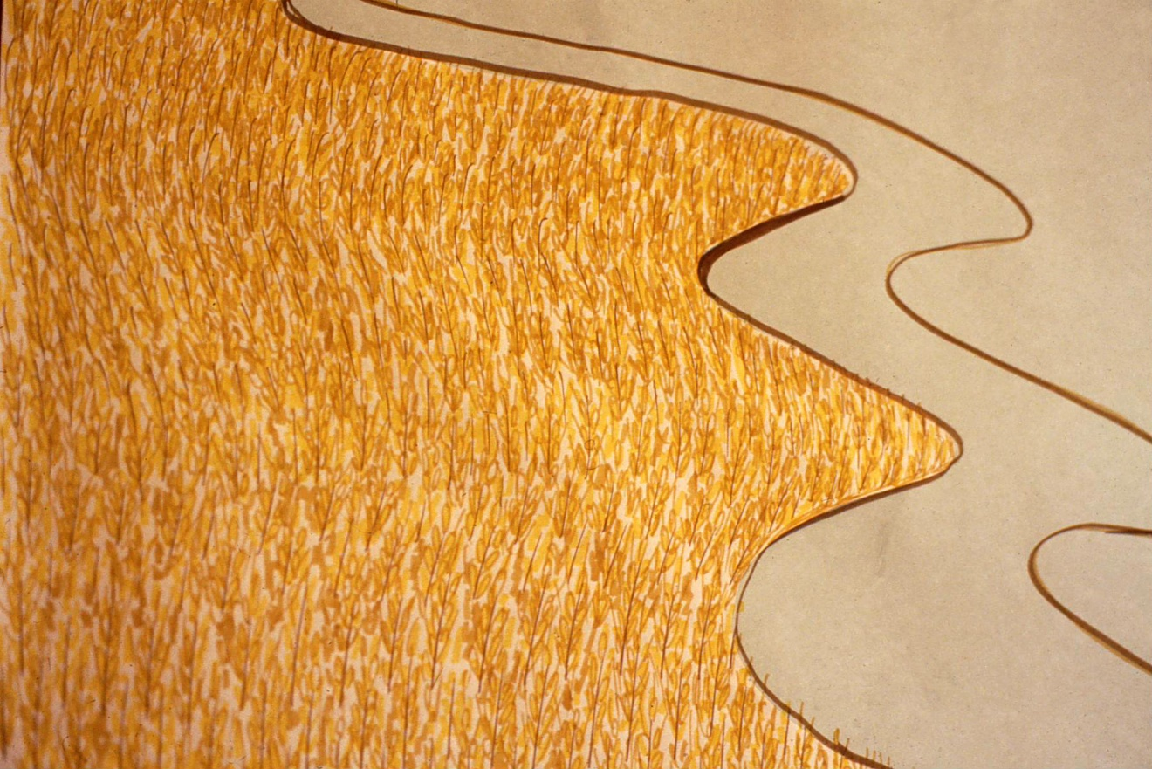
في المنطقة حقول, حان وقت الحصاد فيها.

Slide 5
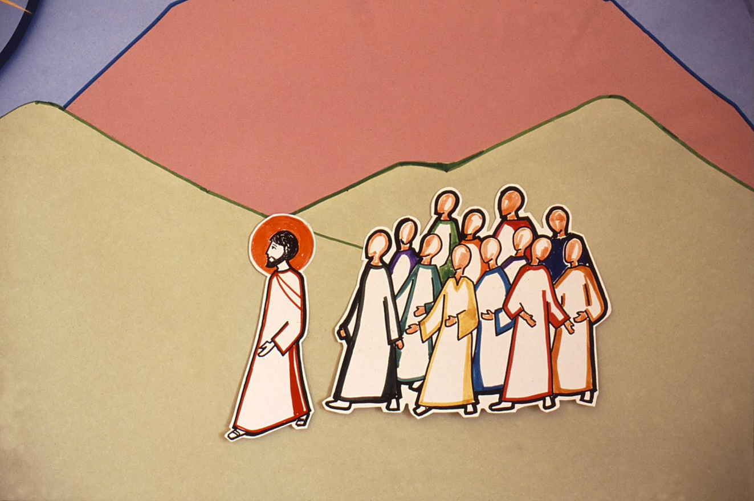
يسوع والتلاميذ مسافرون الى الجليل , فمرّوا في سيخارة . ذهب التلاميذ الى القرية لشراء ما يأكلون.

Slide 6
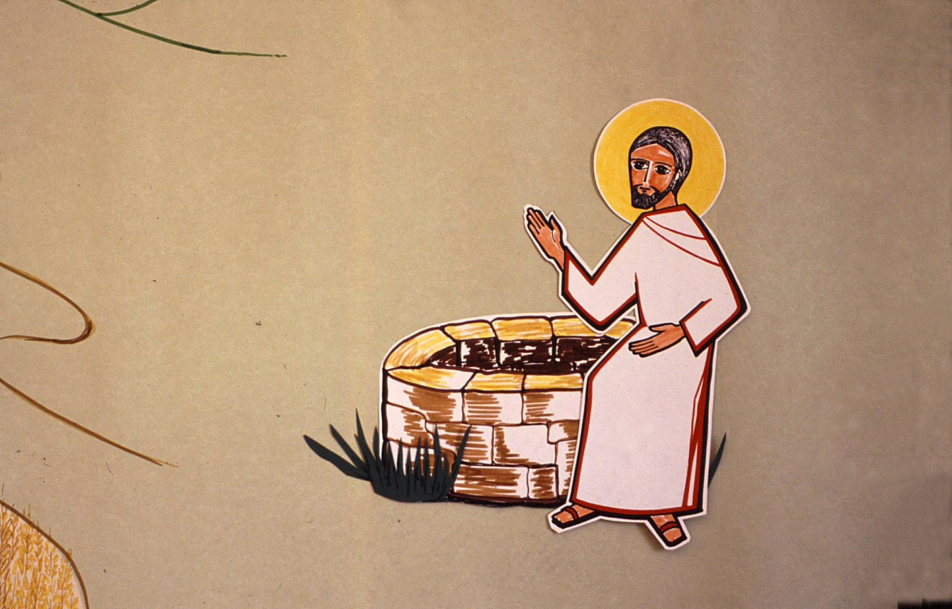
تعب يسوع من المسير فجلس على حافة البئر.

Slide 7
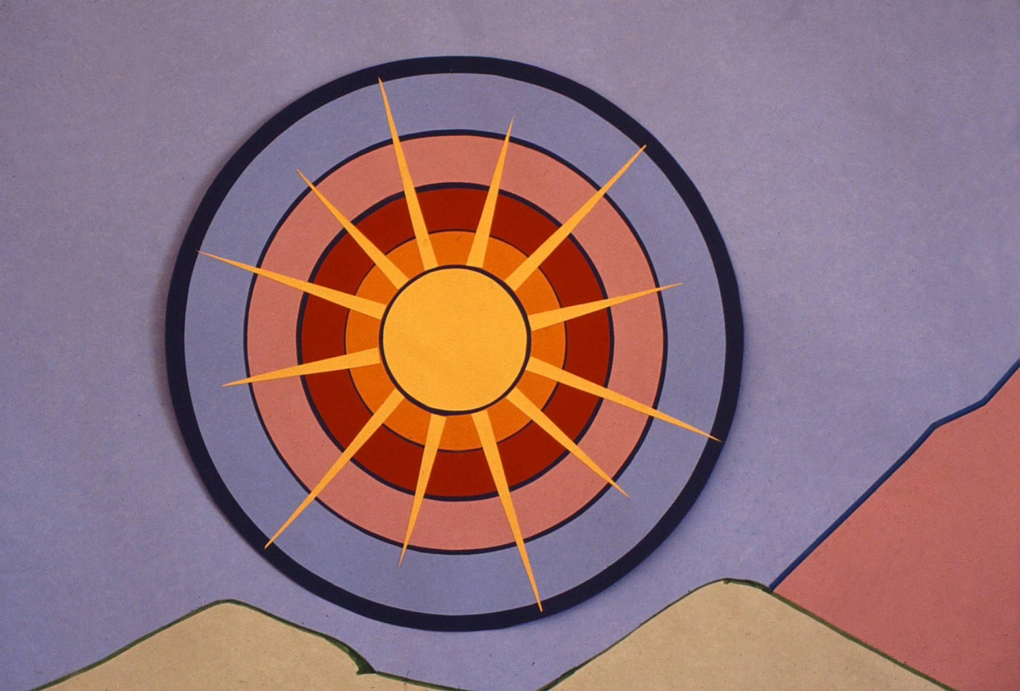
كان الوقت ظهراً.

Slide 8
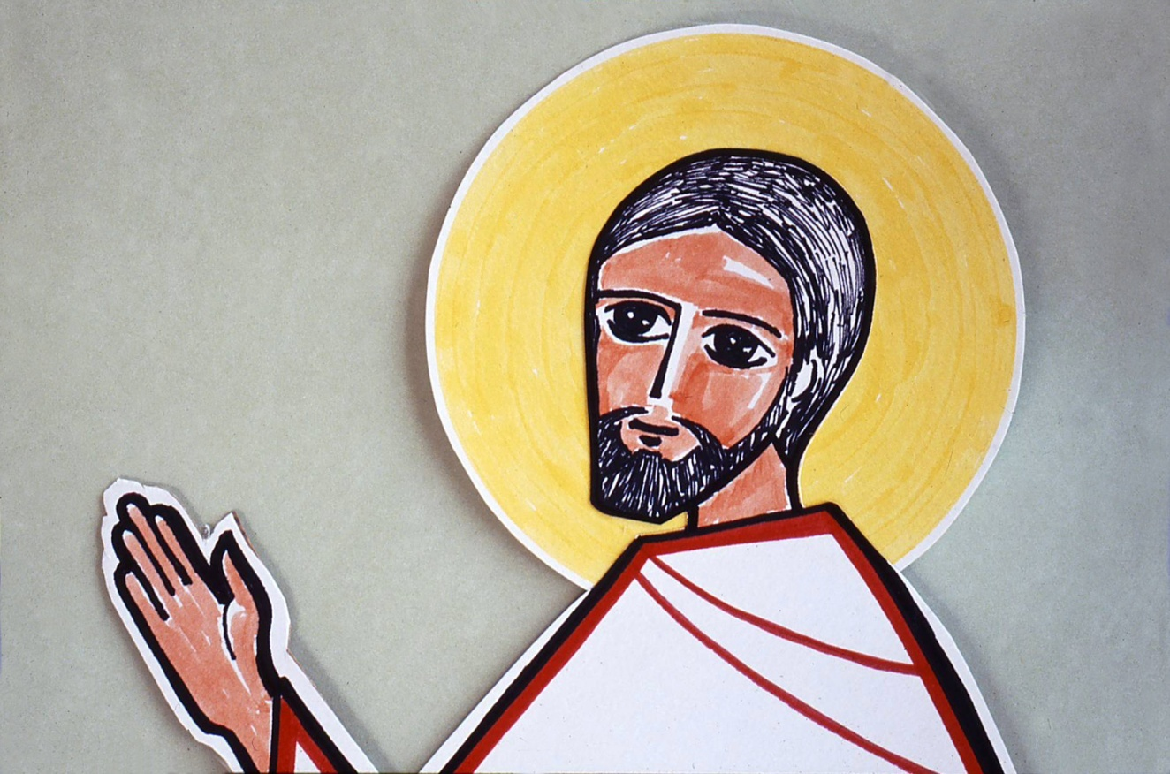

Slide 9
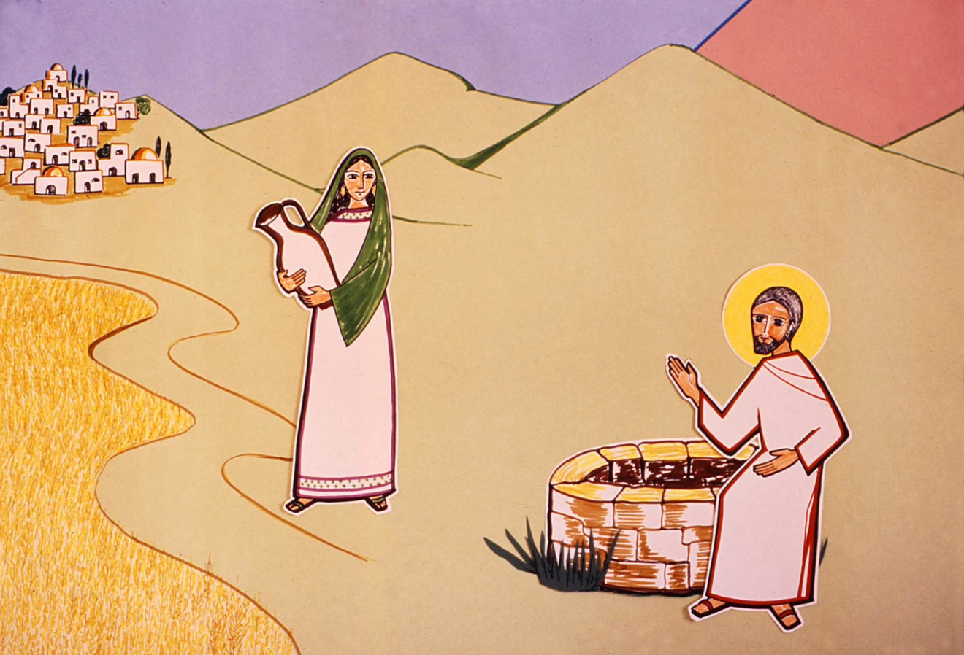
جاءت امرأة سامرية تستقي . فهي عطشانة وعطشها مستمر

Slide 10
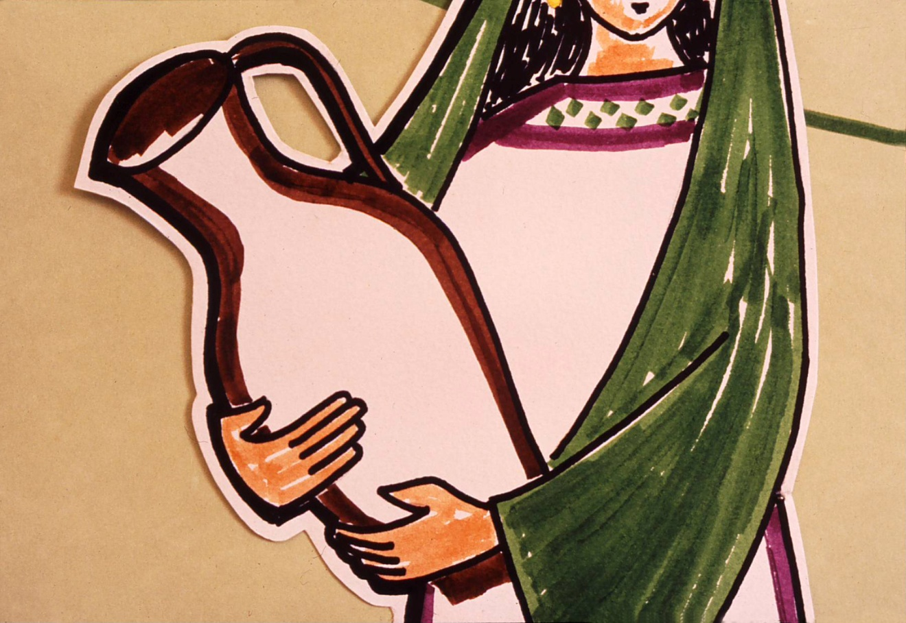
لديها جرّة, بامكانها ان تستقي متى تريد وبقدر ما تريد. فهي مستقلّة و قد أمّنت على حياتها

Slide 11
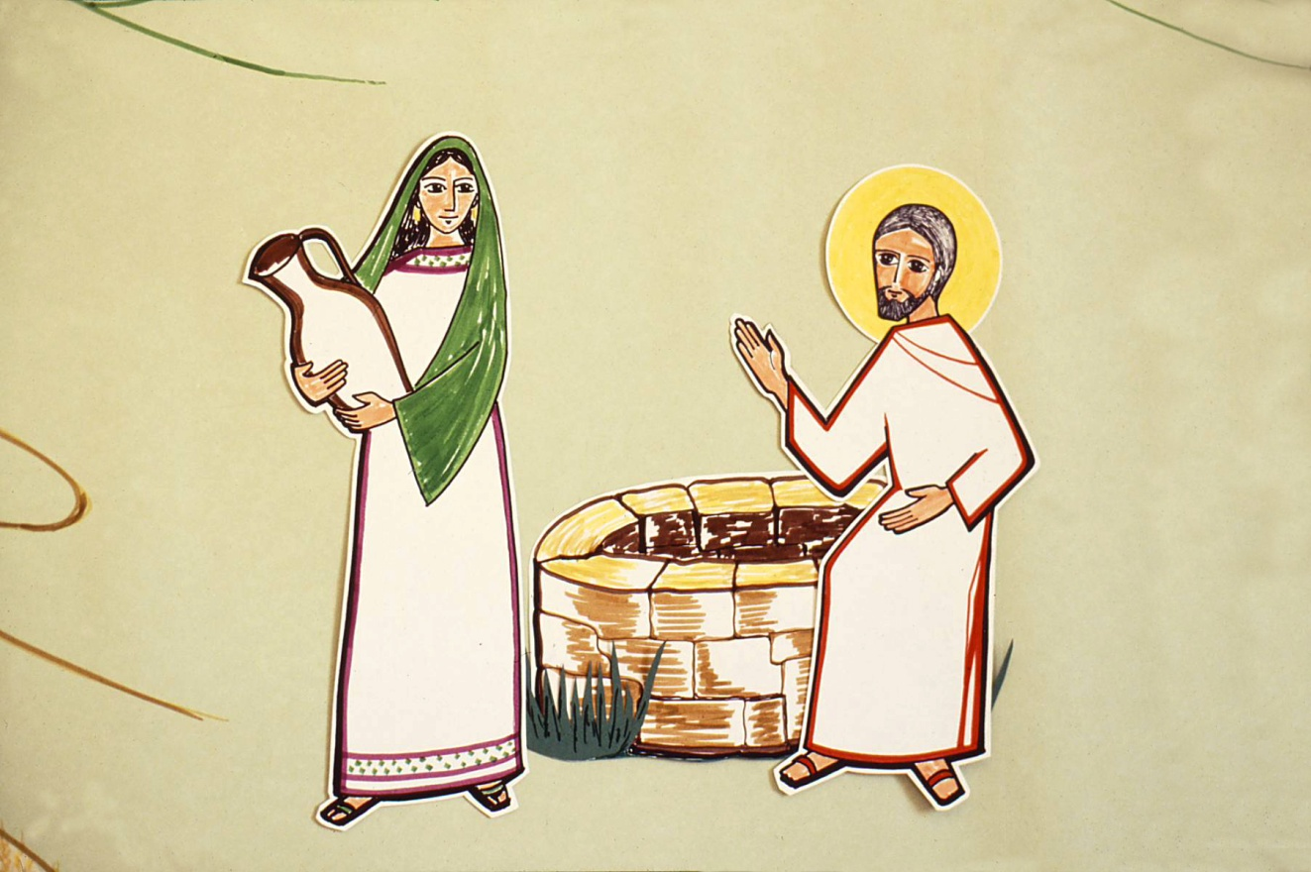
اليوم وجدت المرأة رجلاً جالساً, فباغتها ووجّه لها كلامه .
وقال لها : "اسقيني".

Slide 12
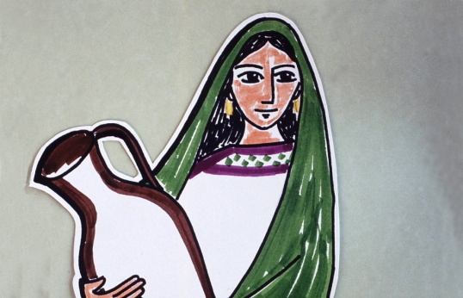
” كيف تسألني أن أسقيك وأنت يهودي وأنا سامريّة ”؟

Slide 13
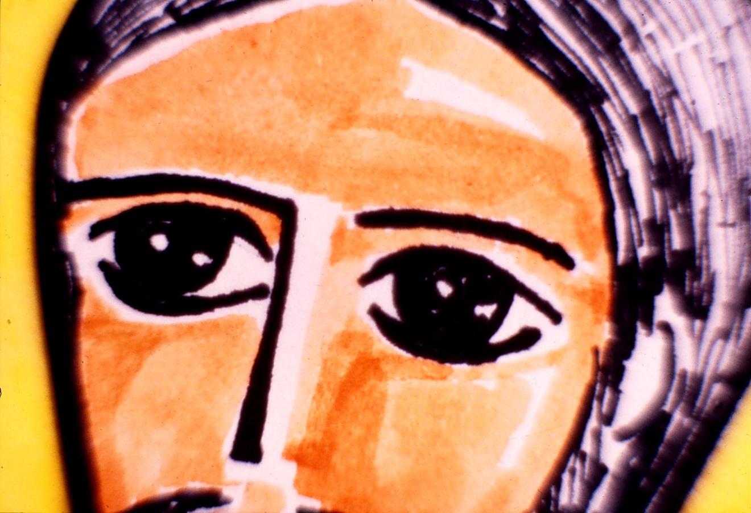
لو كنت تعرفين عطاء الله , ومن هو الذي يقول لك : "اسقيني
” لسألته انت فأعطاك ماء حياً

Slide 14
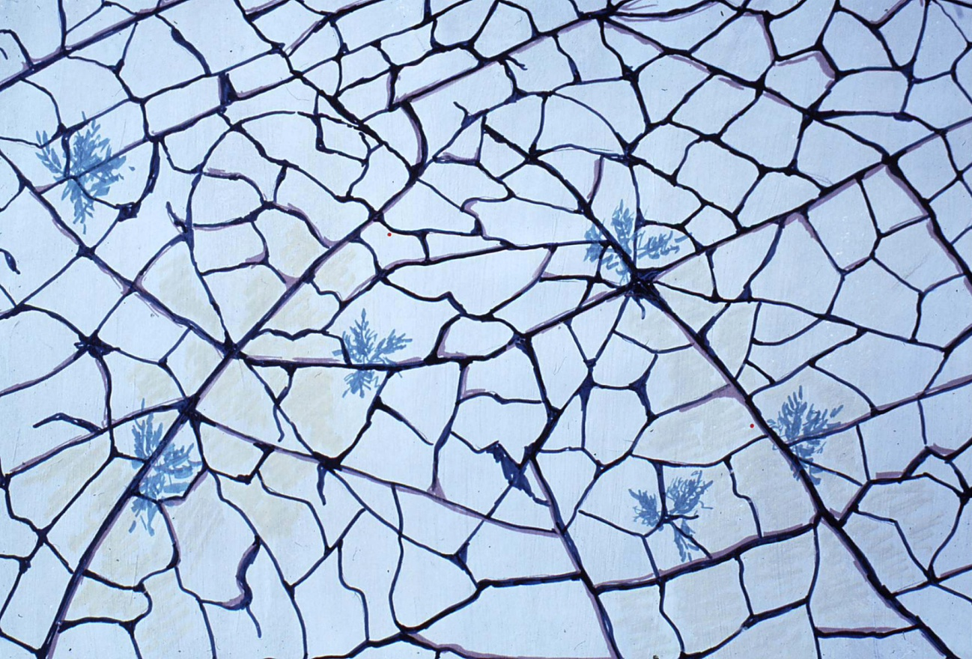
هذا الرجل الجالس على حافة البئر يريد أن يهزّ مشاعرها وعاداتها ويزعزع ضماناتها: عطشها وماءها و جرّتها... يريد أن يكشف عن عطش آخر وماء آخر...

Slide 15
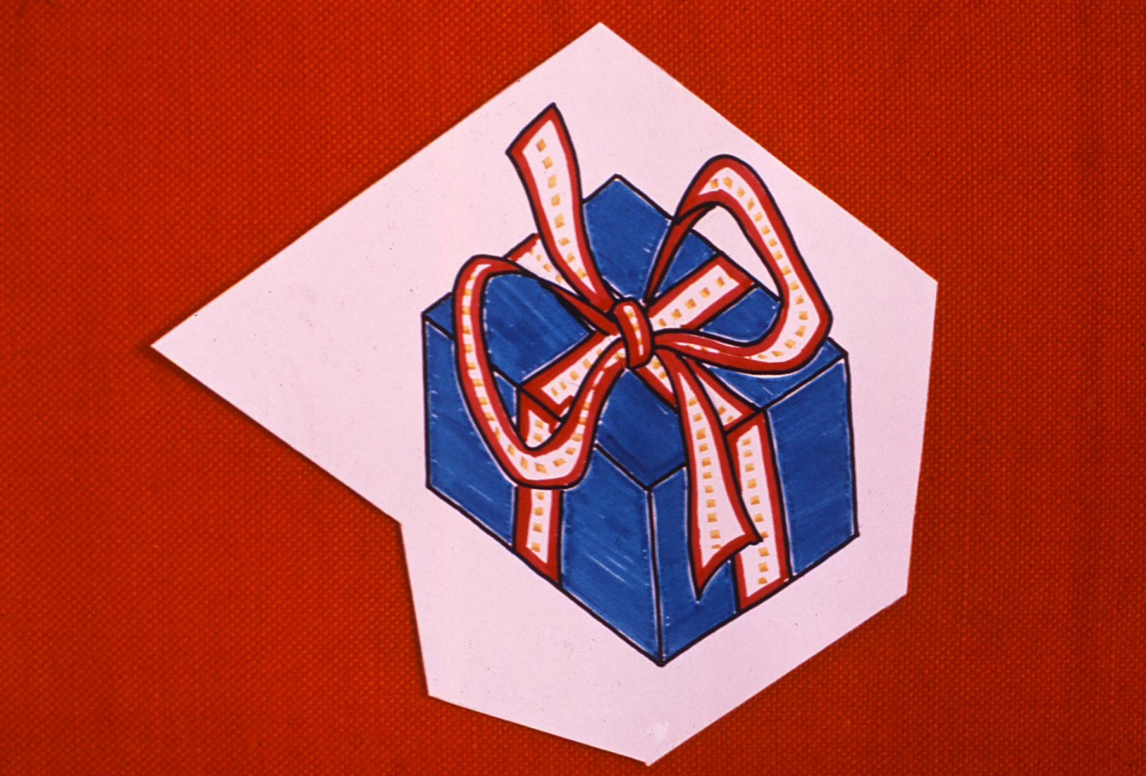
الماء الحي , لا تستطيع المرأة الحصول عليه بجرّتها.انه عطاء مجاني . عطاء الله يجب اكتشافه والتعطّش الى هذا العطاء كامن في قلبها يجب تحريكه.

Slide 16
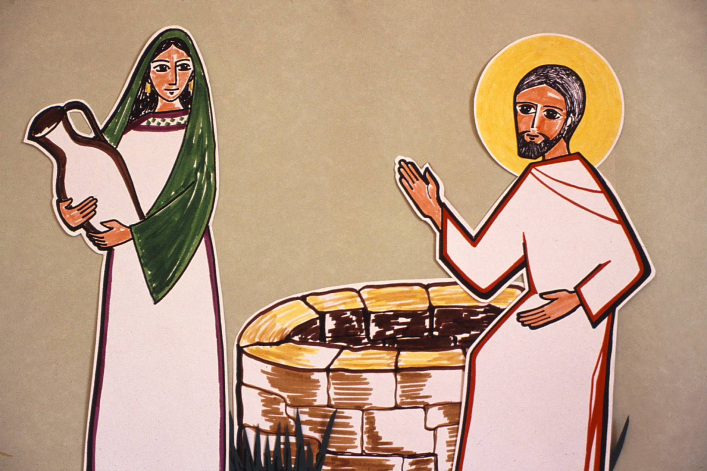
كلام المرأة تبدّل فقالت ليسوع:السامريّة: "يا رب, لا جرّة عندك,
والبئر عميق اما هي فعندها جرّتها.

Slide 17
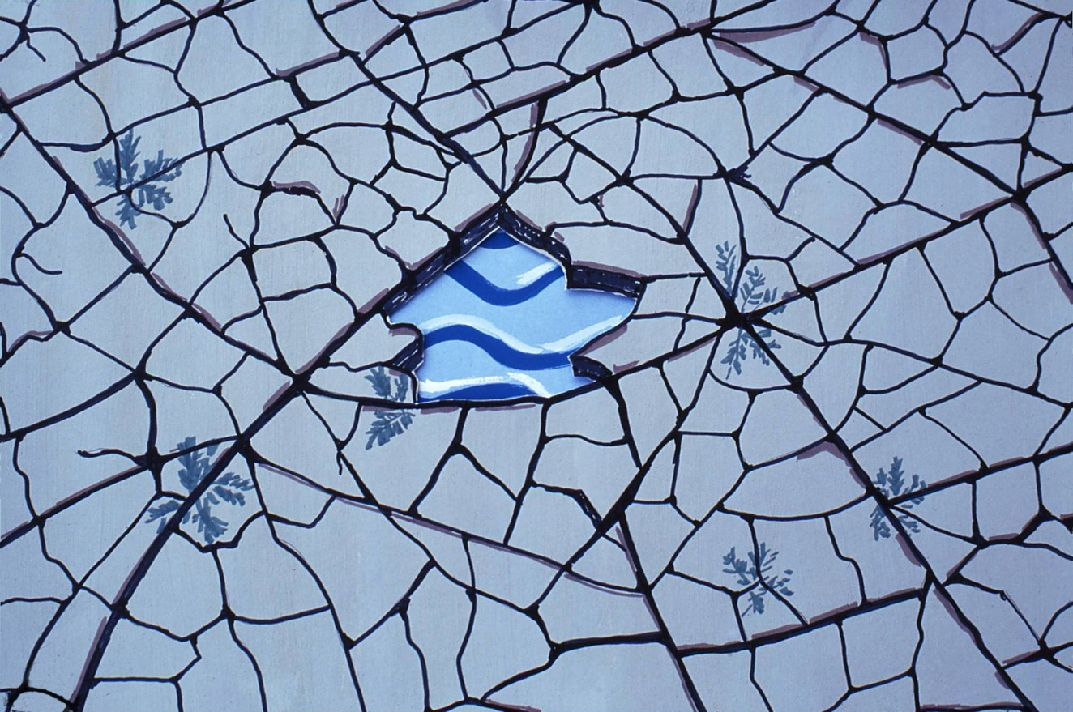
كلام هذا الرجل حرّك قلبها فأخذت تسأل,السامريّة : "من اين لك الماء الحي؟"

Slide 18
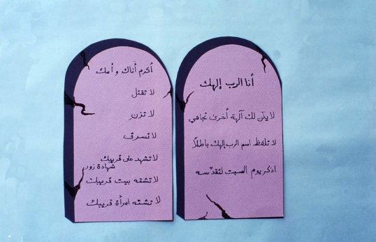
قالت له السامرية: "هل انت اعظم من ابينا يعقوب الذي اعطانا هذه البئر؟“
هذه البئر تذكّرها بتراث اجدادها
والشريعه والحكمة التي أحيت الشعب على مرّ الاجيال.
هل هذا الرجل اعظم من آبائها؟

Slide 19
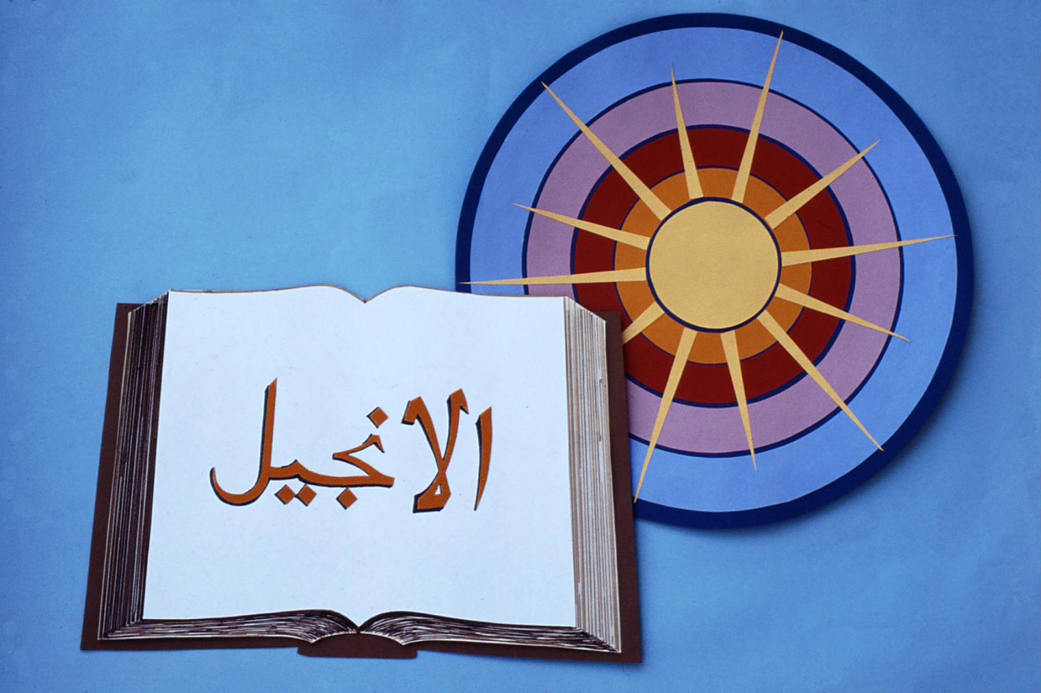
اجل , انه اعظم منهم. حكمته اعظم من حكمة العهد القديم. عنده كلام الآب ويعطي كلام البشارة الحي

Slide 20
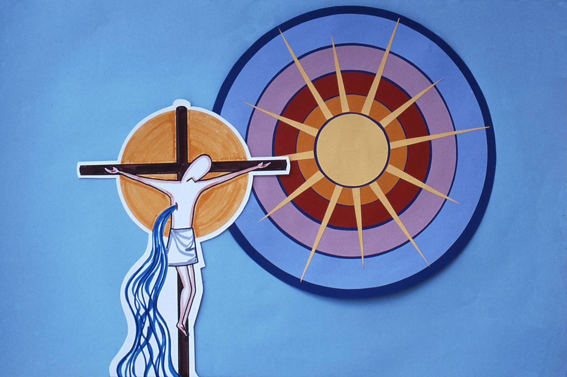
يسوع يعطي ماء الروح الحي .يسوع: "كل من يشرب من هذا الماء يعطش ثانية.اما الذي يشرب من الماء الذي اعطيه اياه فلن يعطش ابدا بل الماء الذي اعطيه اياه يصير فيه عين ماء يتفجّر حياة ابدية.“ان ماء الروح الحي يتفجّر من اعماق قلبك فيرويك, و لن تحتاجي الى ان تستقي من الخارج
و لن تكوني فيما بعد
عبدة للبئر

Slide 21
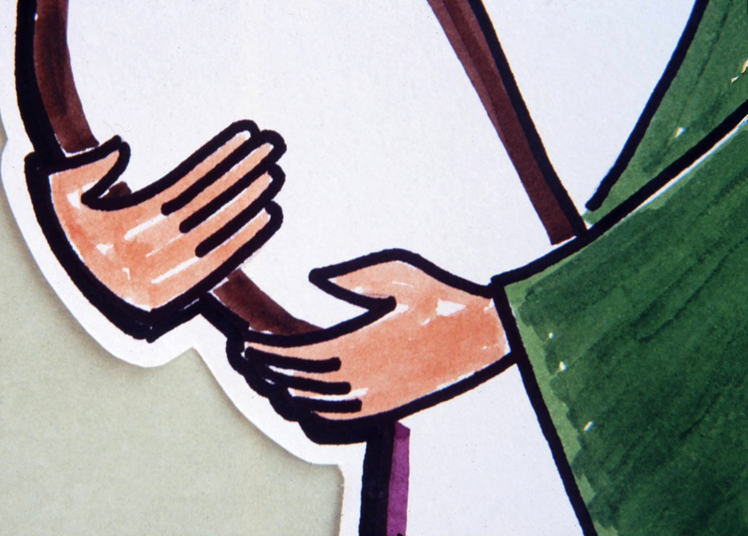
لم تتخلّ المرأة بعد عن افكارها ولم تعرف بعد الماء الحي. فهي لا تزال متعطّشة الى مائها وراغبة في تملّكه.
"يا رب, اعطني هذا الماء, لكي لا اعطش فأعود الى الاستقاء من هنا."

Slide 22
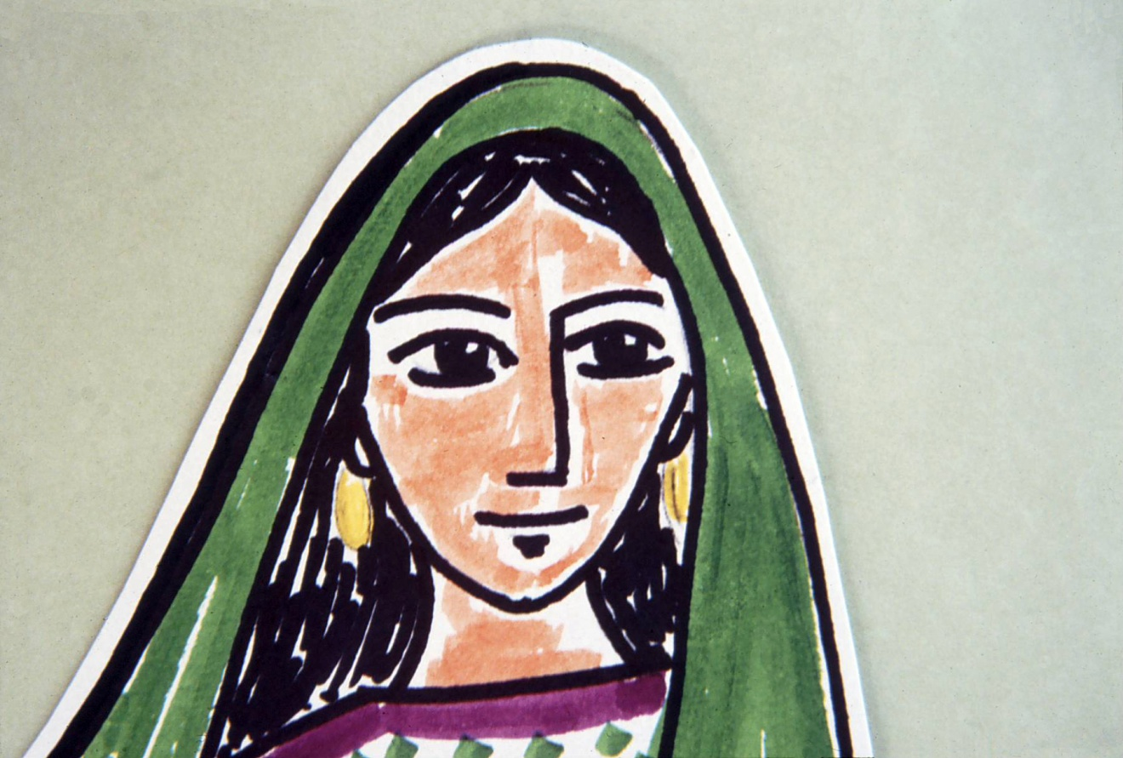
يسوع لم يفقد عزيمته. فهو يعرف قلب الانسان ويعرف الطريقة للوصول اليه برقّة. للوصل الى قلب المرأة, كشف لها عن الخلل في حياتها:
"اذهبي فادع زوجك.“
"ليس لي زوج.“
"أصبت اذ قلت: ليس لي زوج. فكان لك خمسة ازواج,
والذي عندك الآن ليس بزوجك."

Slide 23

يسوع يتكلّم عن اصنام المرأة واصنام شعبها. كما انّ الزانية تحتقر حب زوجها, لتعيش مع رجل آخر, هكذا من يعبد الاصنام يحتقر حب الله الحي. لكن عابد الاصنام يقع في فخّه. يخلق اصناما ليتملّك حياته, فيصبح عبداً لهذه الاصنام. فهو ينتقل من صنم الى آخر فيظلّ متعطّشاً. قال يسوع : "كل من يشرب من هذا الماء يعطش ثانية."

Slide 24
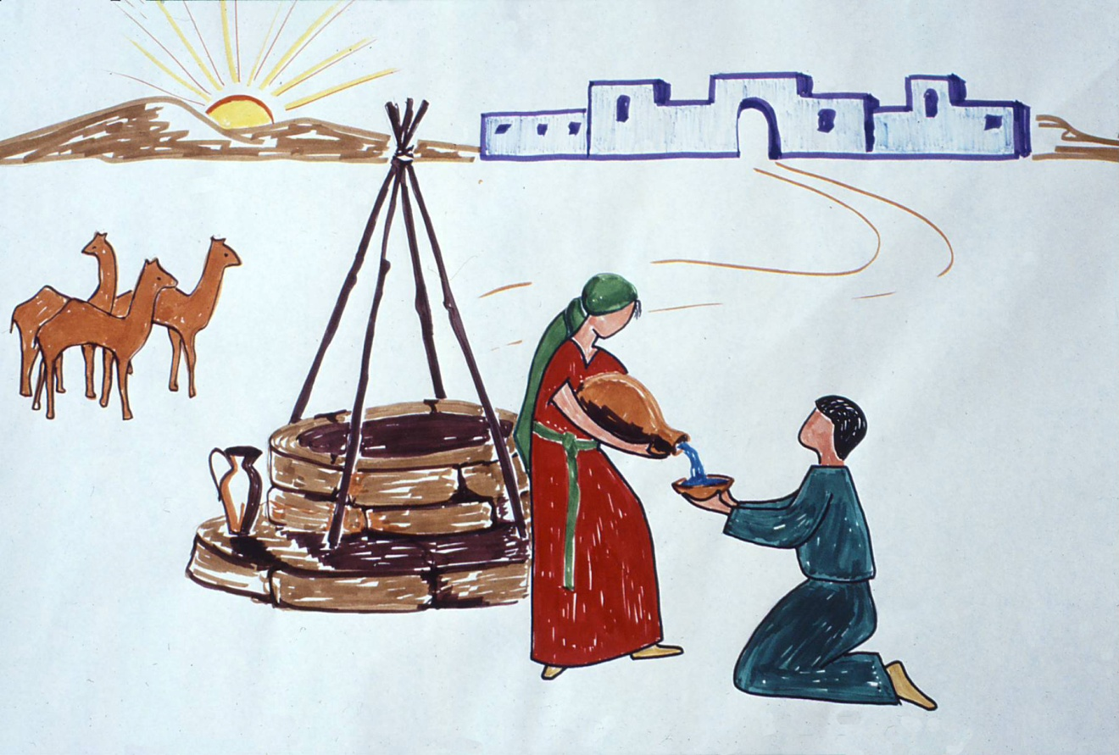
أليست البئر مكان للقاء, مكان للخطوبة؟ قرب البئر وجد خادم ابراهيم خطيبة لابنه اسحاق. و قرب البئر التقى يعقوب وراحيل, وقرب البئر التقى موسى صِفورة.

Slide 25
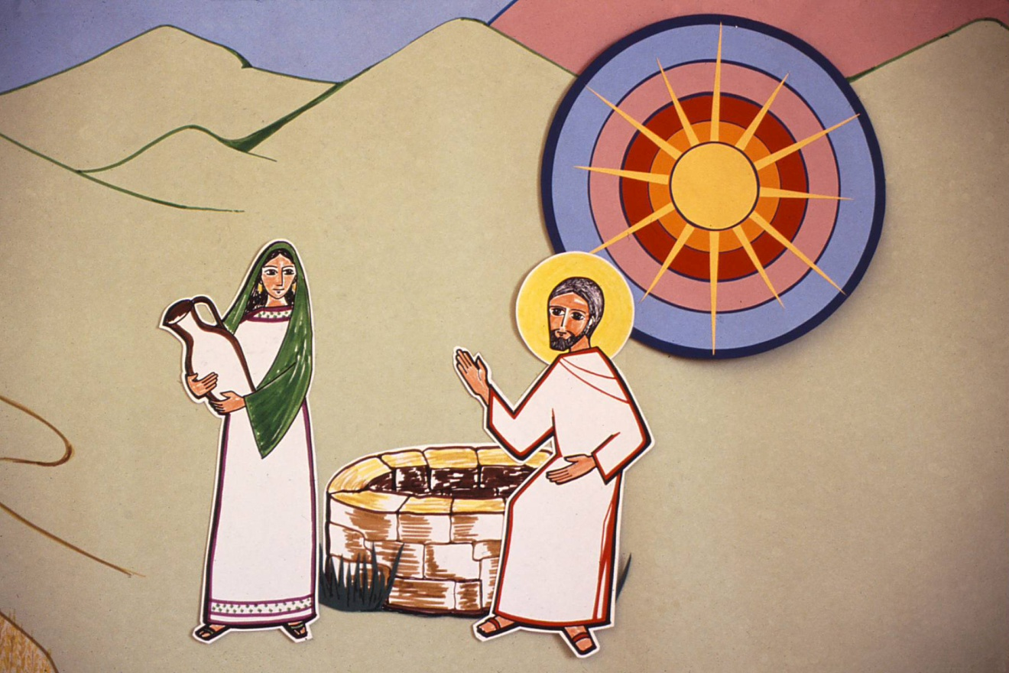
والآن يسوع جالس على حافة البئر.فهو العريس الذي يحرّر حبّه قلب الانسان ويغمره. يسوع: "من يشرب من الماء الذي اعطيه انا اياه, فلن يعطش ابداً.“جاء يسوع ليضرم عهداً جديداّ بين الله و الانسان, عهد حب ابدي

Slide 26
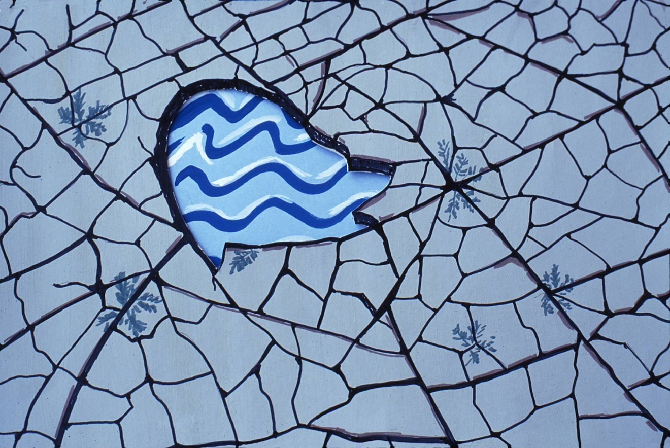
ان كلام يسوع يتغلغل الى قلب المرأة. فبرز فيها انتظار عميق كان مخفيّاً منذ زمن طويل.

Slide 27

"تعبّد آباؤنا في هذا الجبل, و انتم تقولون ان المكان الذي فيه يجب التعبّد هو في اورشليم."

Slide 28
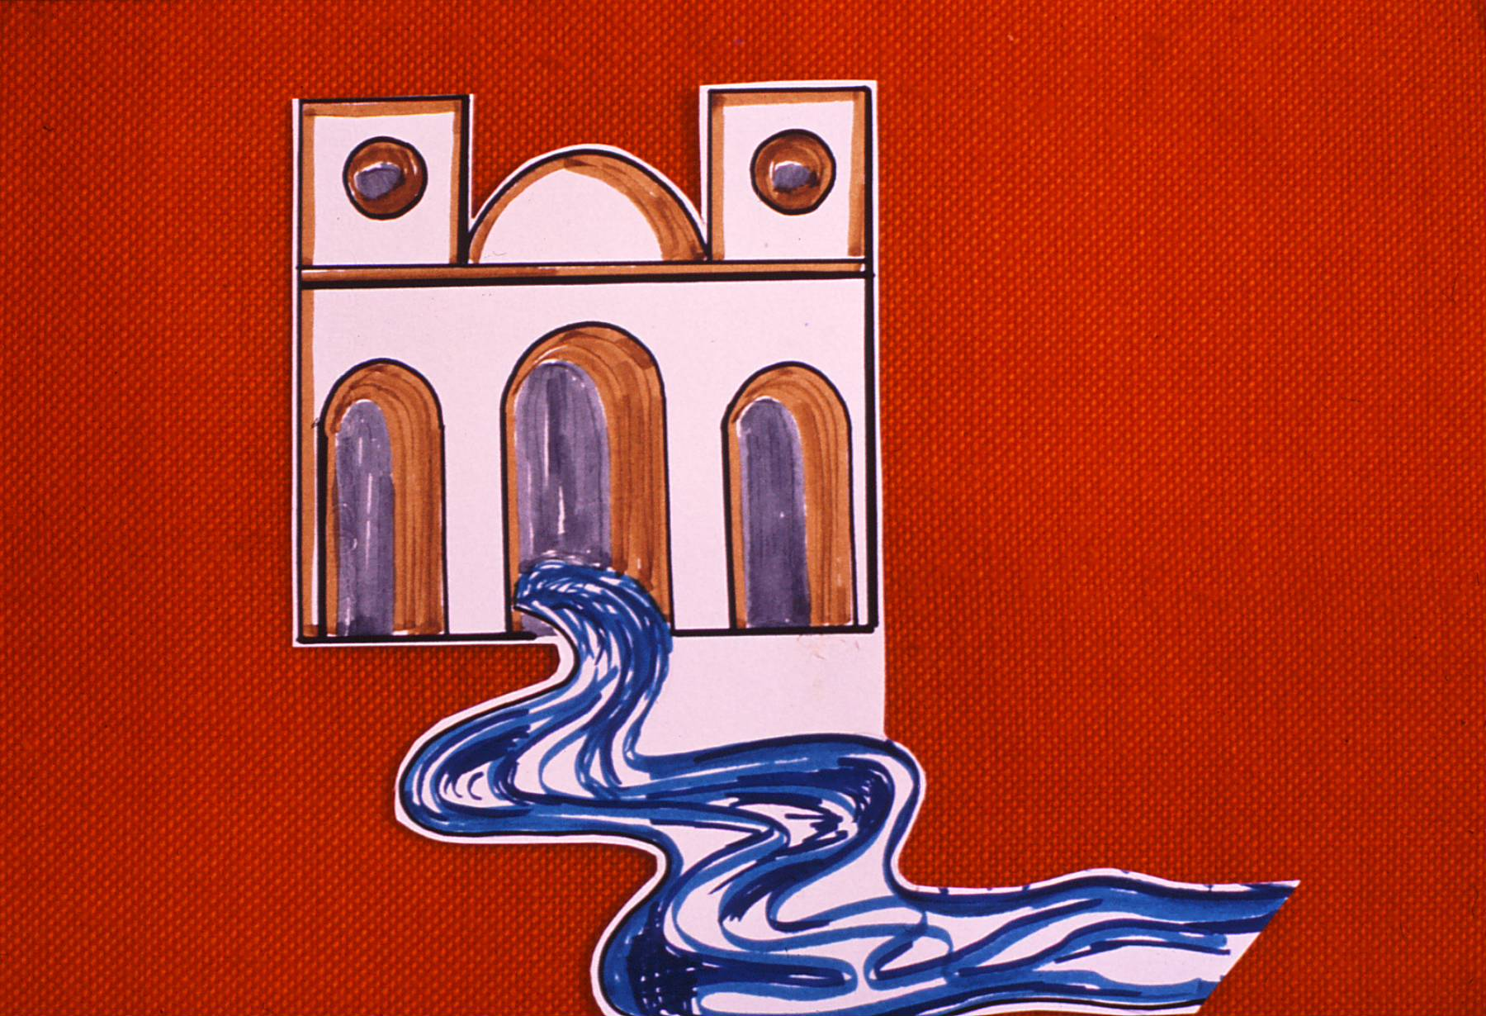
"انتم تعبدون ما لا تعلمون, و نحن نعبد ما نعلم.“
ان الله اختار له شعباً كشف له عن ذاته شيئاً فشيئاً. هذا التلاقي بين الله والانسان, كان الهيكل يعبّر عنه, ومن الهيكل سيخرج الماء الحي.

Slide 29
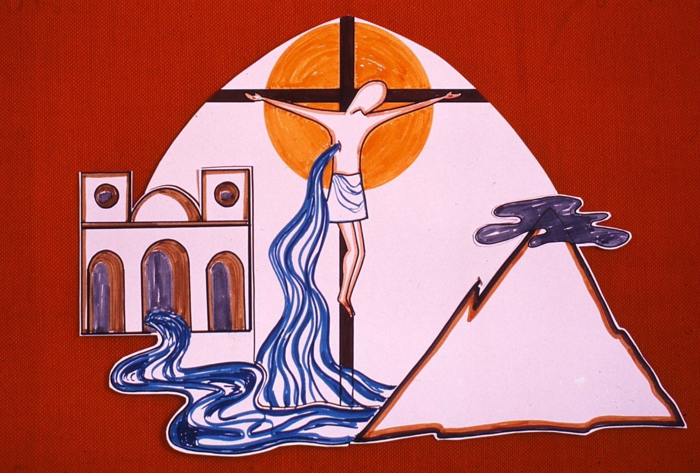
ولكن هذا الهيكل المبني من الحجارة ليس سوى صورة للهيكل الحقيقي حيث تتحقق الوعود. لقد قال يسوع: "انقضوا هذا الهيكل أقيمه في ثلاثة ايام." (يوحنا 2/19-22)"اما هو فكان يعني هيكل جسده." (يوحنا 2/21)
يسوع: "صدّقيني ايتها المرأة, تأتي ساعة فيها تعبدون الآب لا في هذا الجبل ولا في اورشليم...”

Slide 30
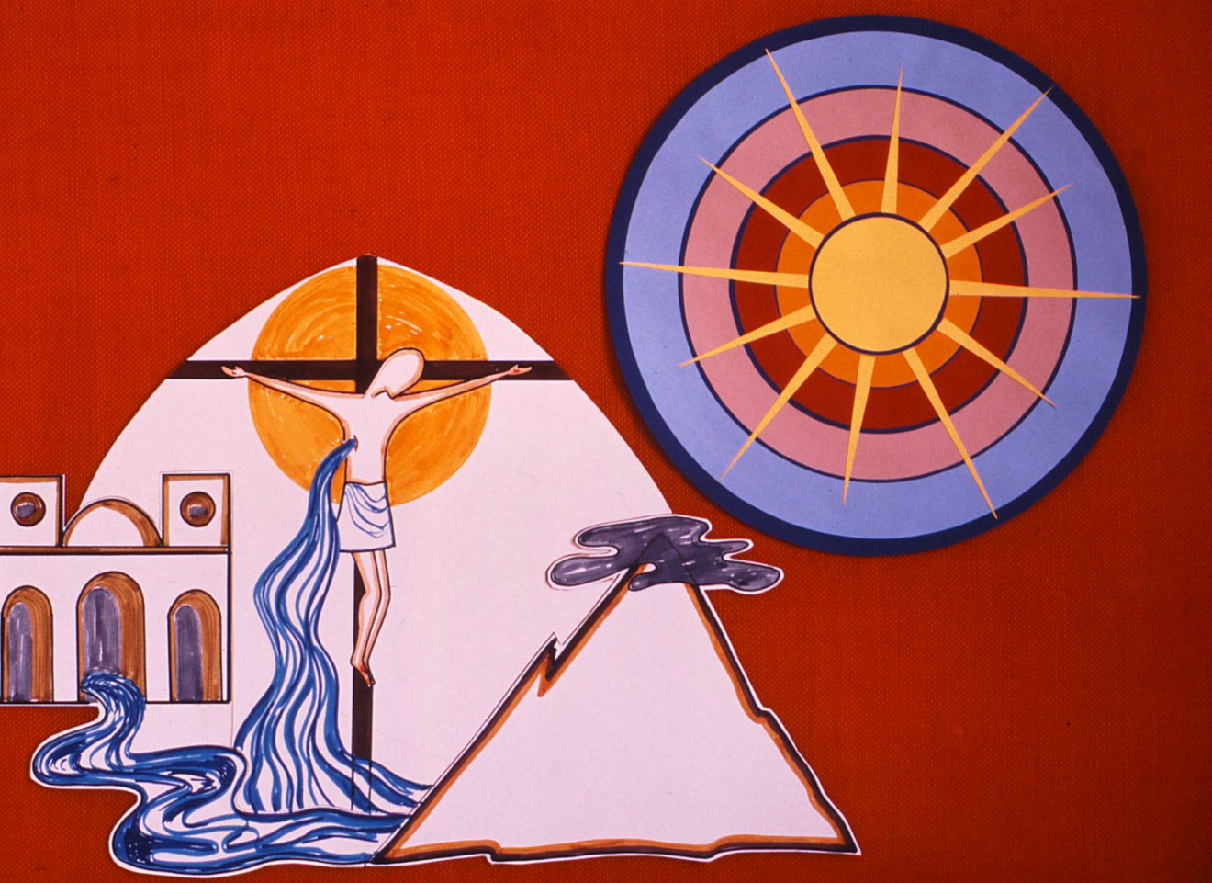
"تأتي ساعة وقد حضرت الآن, فيها العباد الصادقون يعبدون الآب بالروح والحق المسيح هو الهيكل الحقيقي. منه ومعه وفيه, في الروح الذي يعطينا, نعبد الآب.

Slide 31
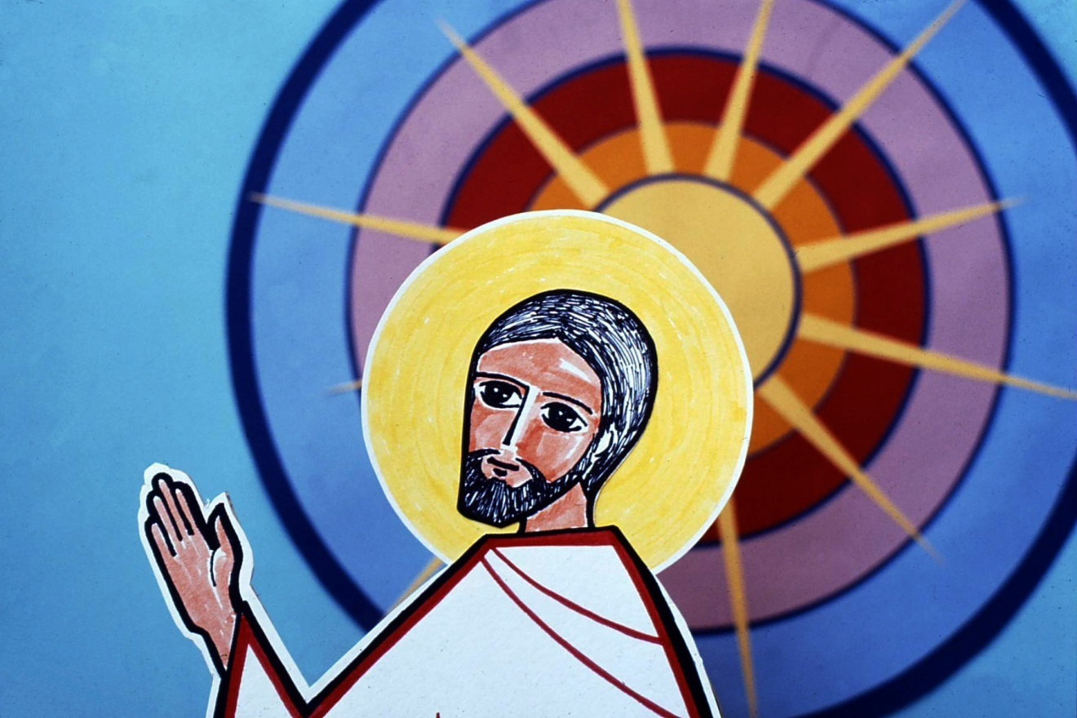
لقد تحقّق الانتظار المسيحاني الموجود في قلب المرأة. لان الرجل الجالس على حافة البئر قال لها :"انا المسيح“ والماء الحي, علامة الازمنة المسيحانية, تفجر ليروي العالم: انه يسوع ابن مريم.

Slide 32
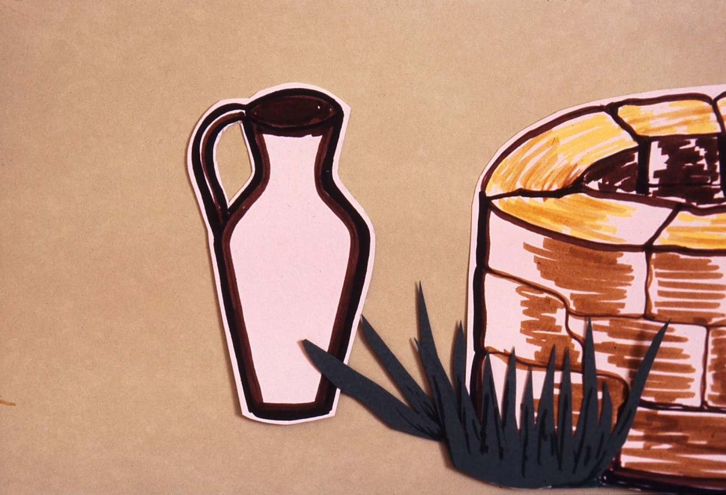
تركت المرأة جرّتها ولم تعد بحاجة اليها

Slide 33
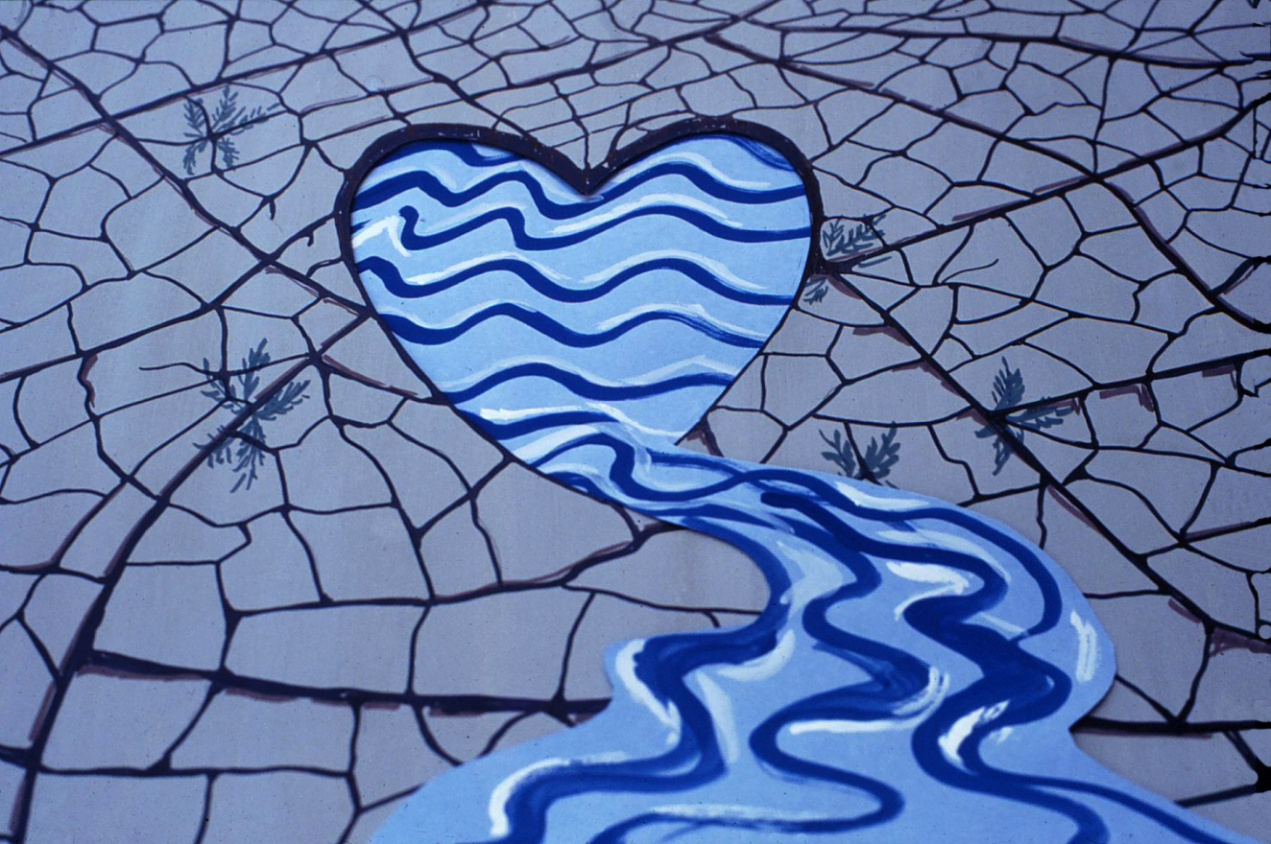
الراوي: تفجّر ينبوع الماء الحي في قلبها وعرفت عطاء الله. فذهبت لتبشّر اخوتها بذلك. السامريّة: "هلمّوا فانظروا رجلا قال لي كل ما فعلت.
أتراه المسيح؟"

Slide 34
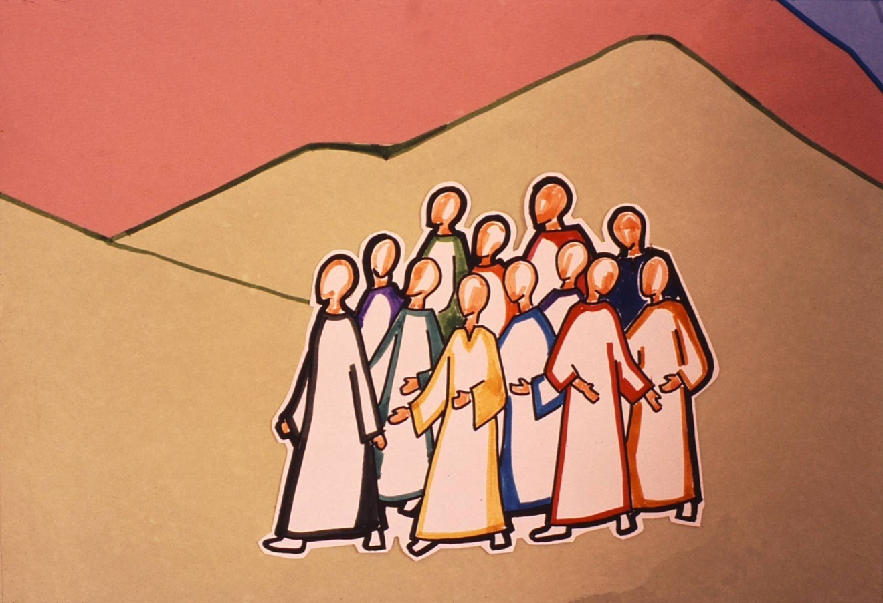
في هذا الاثناء عاد التلاميذ وكانوا قد اشتروا خبزا, وألحّوا عليه ليأكل

Slide 35
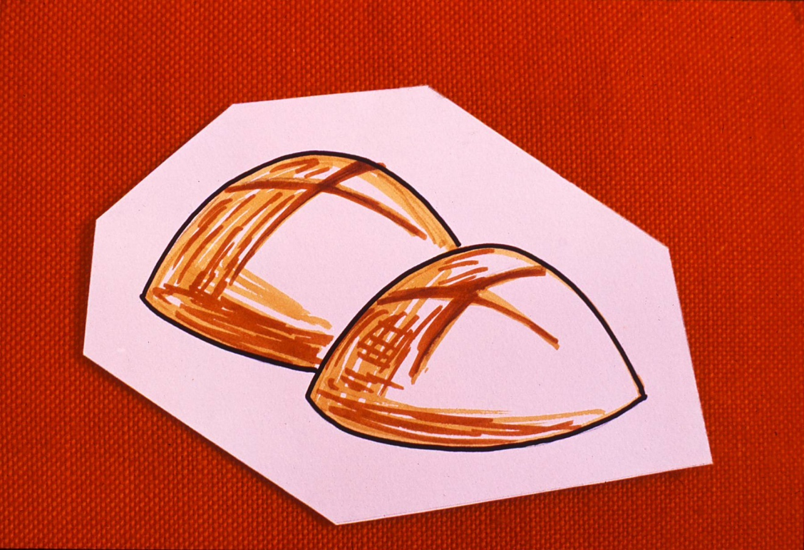
قال لهم يسوع: "لي طعام آكله انتم لا تعرفونه.“
المرأة لم تكن تعرف الماء الحي . والتلاميذ لا يعرفون الطعام الحقيقي. مع يسوع, يجب اكتشاف كل شئ.

Slide 36
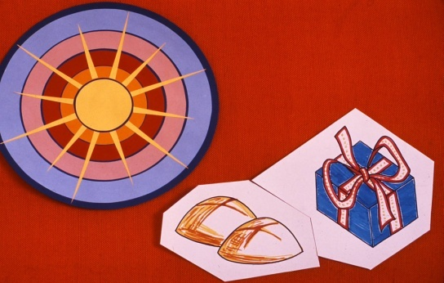
يسوع: "طعامي ان اعمل بمشيئة الذي ارسلني وأن أتمّ عمله ” ان ما يجعل يسوع يعيش هو اتمام مشيئة الآب.الآب يعطي ابنه كل شيء, والابن يعطي ذاته لابيه: انها علاقة حب مجاني

Slide 37
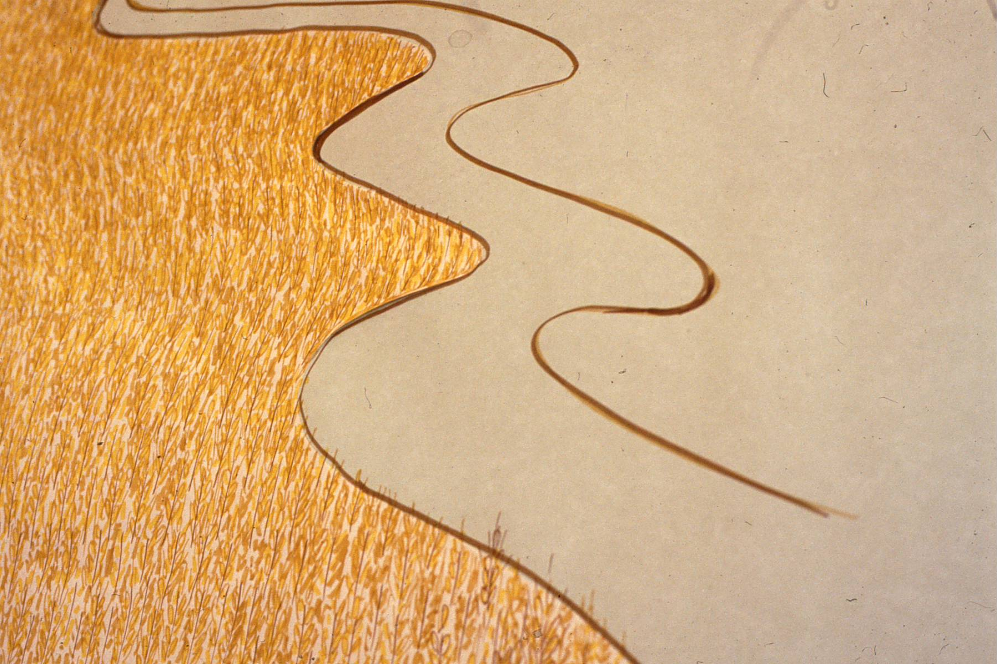
يسوع يعرف رغبة الآب: يريد الآب ان يخلّص كل انسان ويصبح ابناً له.امتدّ نظر يسوع الى الحقول التي حان وقت حصادها.

Slide 38
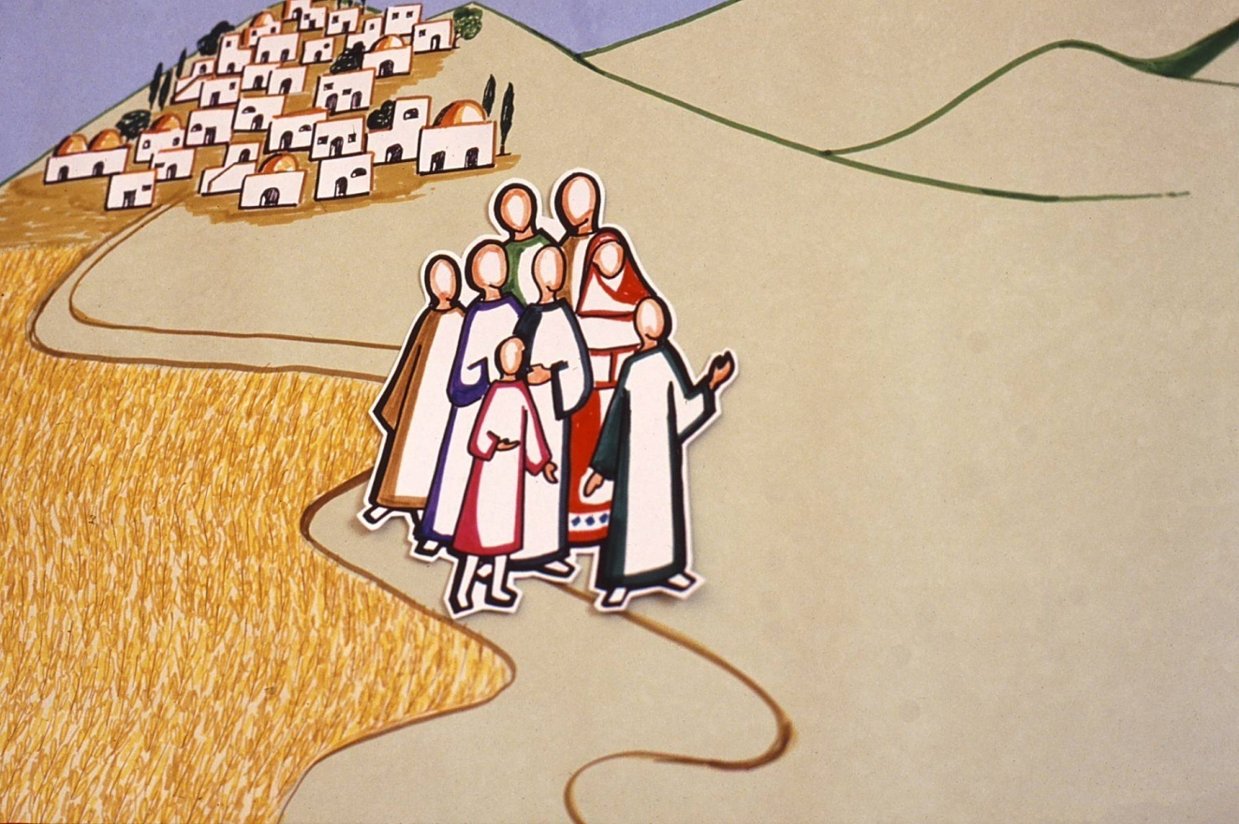
جاء وقت الحصاد. فأقبل السامريّون وهم وثنيّون الى يسوع وقبلوا عطاء الله , الماء الحي
قائلين: "انه خلّص العالم حقا ً".

Slide 39
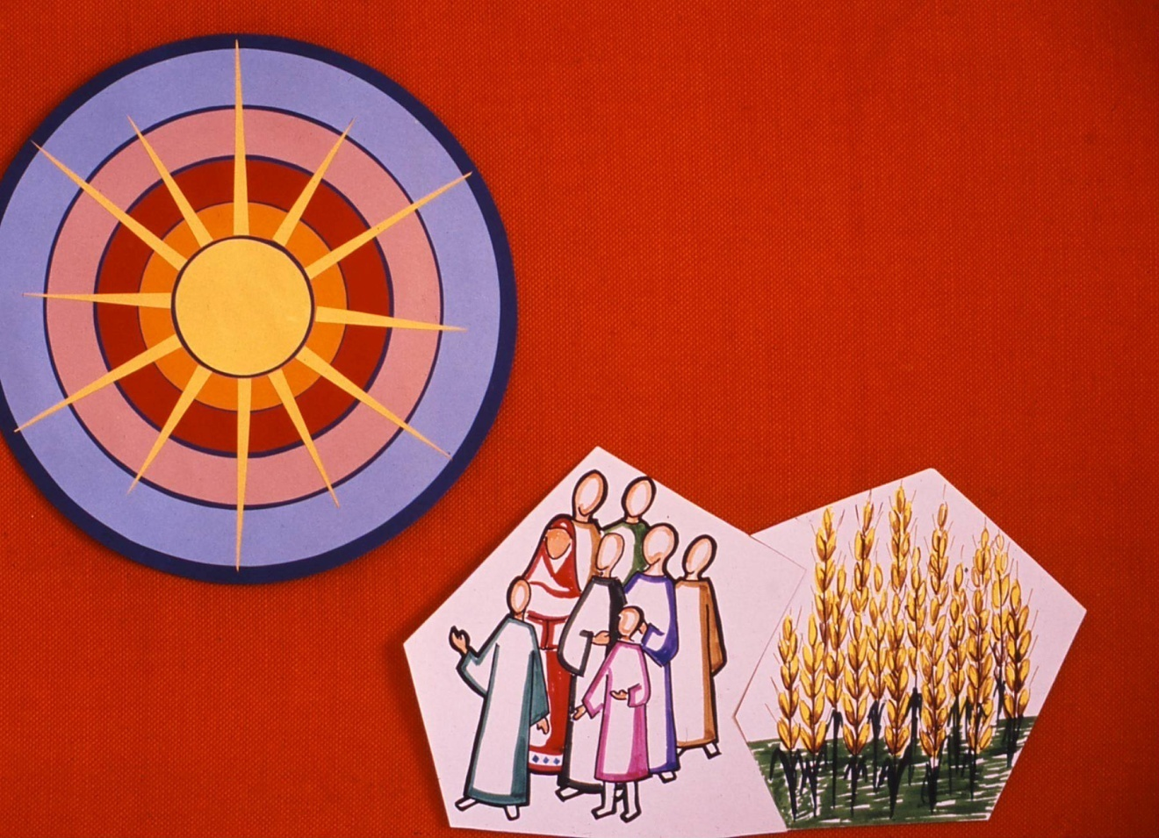
انهم طلائع الحصاد العظيم ان كلام الله سيُعلن الى جميع الامم ويأتي جميع الشعوب ليشربوا من "الماء الحي".

Slide 40
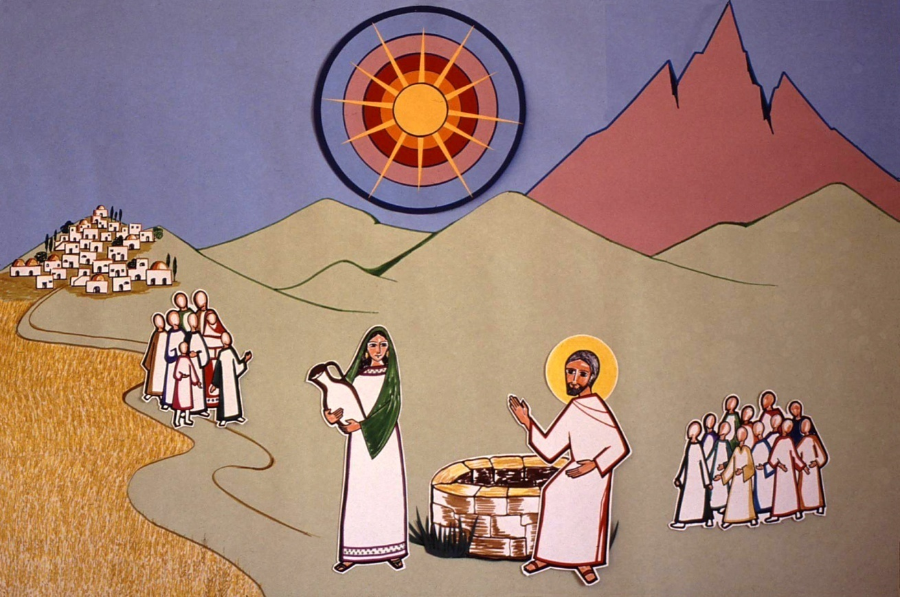
ان سر هذا الرجل الجالس على حافة البئر انكشف

Slide 41
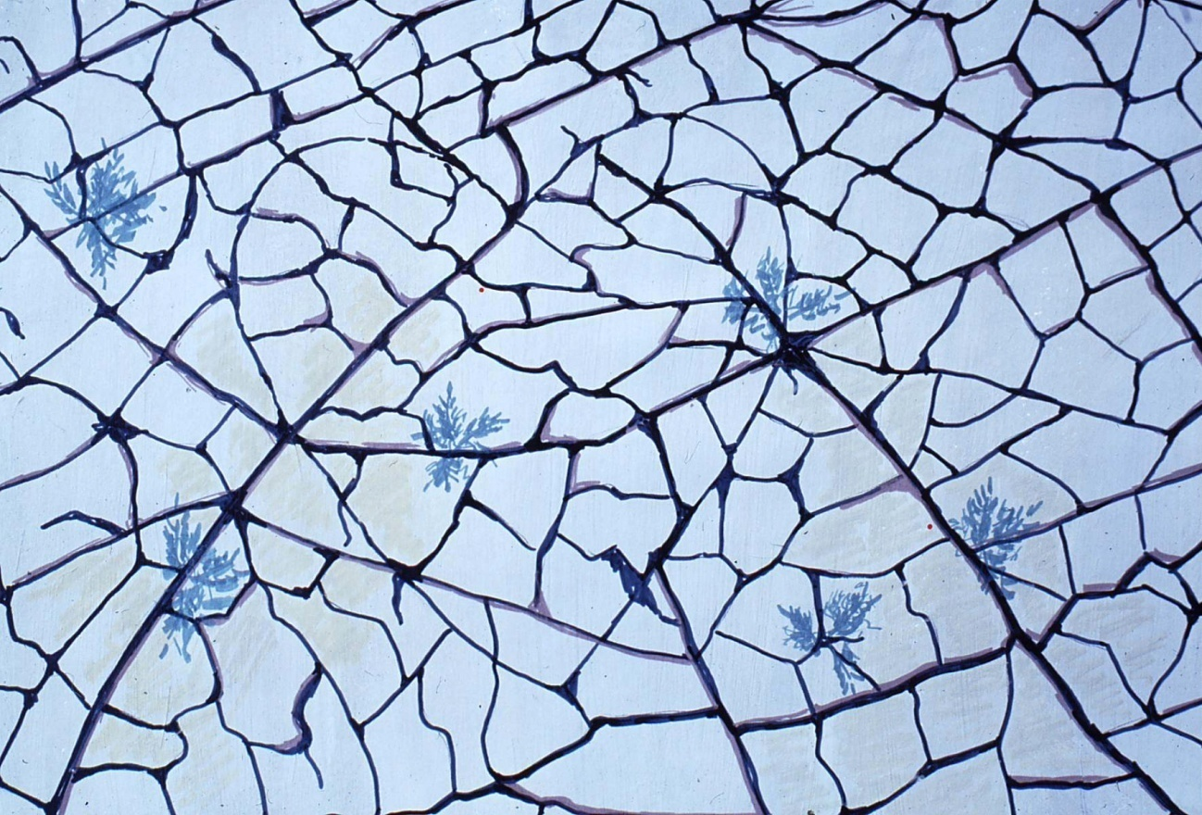
وانا, اليوم , هل اكتشفته ؟ هل تفجّر نبعه في أعماق قلبي؟

